Slide 1
2650地区 地区協議会
ロータリーの
経営哲学
2680地区 PDG 田中 毅
Notes:
今、世界中の奉仕クラブは大きな危機を迎えています。組織として存続するためのサバイバルを賭けていると言っても過言ではありません。
日本のロータリークラブは衰退の一途を辿っており、実は2000年からこの10年間で50のクラブが消失しています。
ロータリークラブは企業の経営者で構成されている関係上、100年に1度の経済危機が叫ばれている昨今、いかに健全な企業経営をするかが、もっとも重要な問題となってきます。
私は医者ですが、医者とても健康保険制度や診療報酬という経済システムで動いていますし、弁護士も弁護士報酬という経済システムで動いていますので、企業経営を度外視することはできません。
そこで今日はどのようにしてこの危機を克服して、21世紀に向かって事業を発展させ、輝かしいロータリーライフを継続させるためには、どのようにしたらよいのかについて考えてみたいと思います。

Slide 2
ロータリーは決して順調な 発展をとげたわけではない 何回となく危機に 遭遇しながら 現在に至った
Notes:
最初は4人で出発したロータリー運動も、100有余年の年輪を重ねて今や120万人を擁する大きな組織にまで発展しました。しかしその間、決して順調な発展を遂げたわけではなく、何回も大きな危機に遭遇しながら、先達の弛まぬ努力の積み重ねによって、その危機を回避しながら今日に至った経緯があります。そこで今回はその歴史を紐解きながら、ロータリーがどのようにして危機を克服しながら現在に至り、かつ21世紀に向かってどのように挑戦すべきかについて具体的な話を進めていきたいと思います。

Slide 3
シカゴの時代背景
成功を夢見た人たちが集まった、無法と腐敗の街
Notes:
ロータリーが創立された当時は、いかにして利潤を独占しようかと、資本家が弱肉強食の競争に明け暮れていた時代であり、特に西部に進出するための交通の要衝として栄えたシカゴは、成功を夢見た人たちが集まった無法と腐敗の街であり、事業主は無秩序な自由競争に狂奔し、同業者はすべてライバルであり、法さえ犯さなければ金を儲けた者が成功者として、すなわちアメリカン・ドリームを達成した人としてもてはやされました。
労働者を搾取したり顧客をごまかした取引で大金を得たことに対する後ろめたい気持ちも、僅かばかりのチャリティーをすることで周囲の人も納得しました。騙すよりも騙される方が悪いという風潮がまかり通った時代でした。

Slide 4
ロータリー創立の動機
無秩序な自由競争
事業家につきまとう孤独感と疎外感 いつ敗者になるかという恐怖感
そんな街の中で心から信頼し、語り合える友人が居たらどんなにすばらしいことだろう
Notes:
すさまじい自由競争の中で生きているビジネスマンにとっては、毎日過酷な日が続き、孤独感と疎外感に加えて、いつこの過酷な自由競争の敗者になるかもしれないという恐怖感が常に付きまとっていました。そんな街の中では親友ができる道理はありません。もしもこの街の中で心から何でも相談できる、また語り合える友人が居たらどんなにすばらしいことだろう。そういう発想からロータリーは生まれたのです。

Slide 5
初期のロータリー思考
ロータリーの目的 1906年1月制定
1.会員の事業上の利益の促進
2.会員同士の親睦
物質的相互扶助
Back Scratchingの世界
Notes:
親睦を目的としてロータリーは出発しましたが、せっかく一人一業種でたくさんの仲間が集まったのだから、お互いの商売を利用して金儲けにそれを利用したらどうかという、さもしい発想が浮かんできました。すなわち物質的相互扶助という考え方が起こってきたのです。
つい先日、歴史的文献を収録しているアメリカのアーカイブス・サイトから1906年1月に制定された最初のシカゴ・ロータリークラブの定款・細則の原文を発見しました。
定款第2条の「目的」には、第１節に会員の事業上の利益の促進、第2節に会員同士の親睦が明記されており、当初のシカゴ・クラブには奉仕の概念はなく、事業の繁栄と親睦を目的にして創立されたことが分かります。
会員同士の互恵取引が積極的に行われ、会員同士が堅固で自己中心的な相互扶助のグループを作って、自らが掻けない自分の背中を、お互いが車座になって掻き合おうという、バックスクラッチングというエゴイズムで、ロータリーは出発したのです。

Slide 6
統計係 statistician の 設置
例会ごとに会員相互の商取引を報告
規約、商取引の機密主義
Notes:
前述の定款には、統計係という役職が設けられていて、会員相互の商取引や斡旋の結果を記載したはがきを郵送して例会で報告したという記録が残っています。1910年に印刷された葉書形式の報告書には、例会毎にこの報告書を配付し、次回の例会の出欠予告と会員間で行われた取引状況を記入してポストに投函することが義務づけられていました。
ロータリー創立の大きな目的が会員同士の物質的相互扶助であったため、会員各自の事業の内容や取引状況が部外者に漏れないように、機密保持を徹底し、定款第10条には機密保持という項目を設けて、「例会におけるすべての方針、規則、細則、および商取引は、厳密に機密を保持するものとする。」と定めているのも特徴的です。

Slide 7
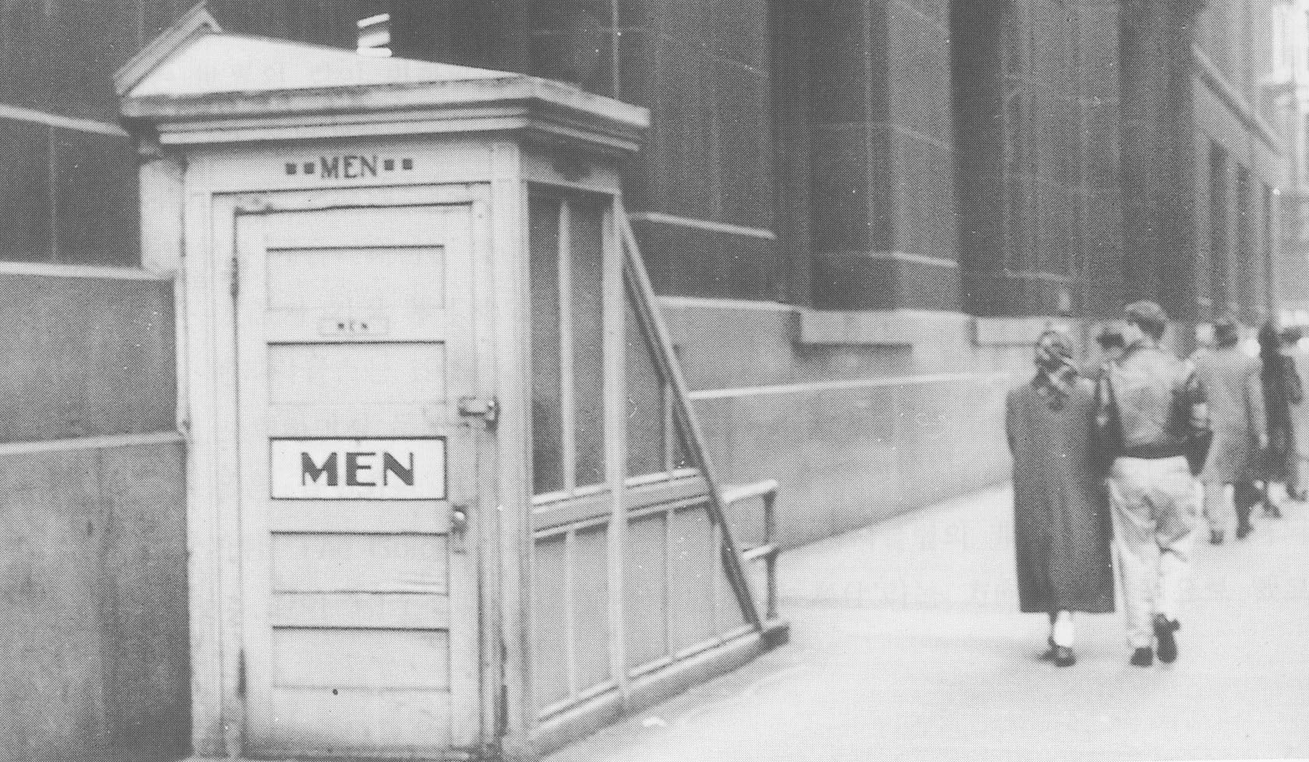
公衆便所設置運動
ロータリー最初の対社会的奉仕活動
Notes:
1907年にはフレデリック・トゥイードとドナルド・カーターの提言によって対社会的奉仕活動の必要性が認められて、公衆便所の設置運動に発展しますが、会員同士の物質的相互扶助によって事業を発展させるという目的は、その後も続けられました。

Slide 8
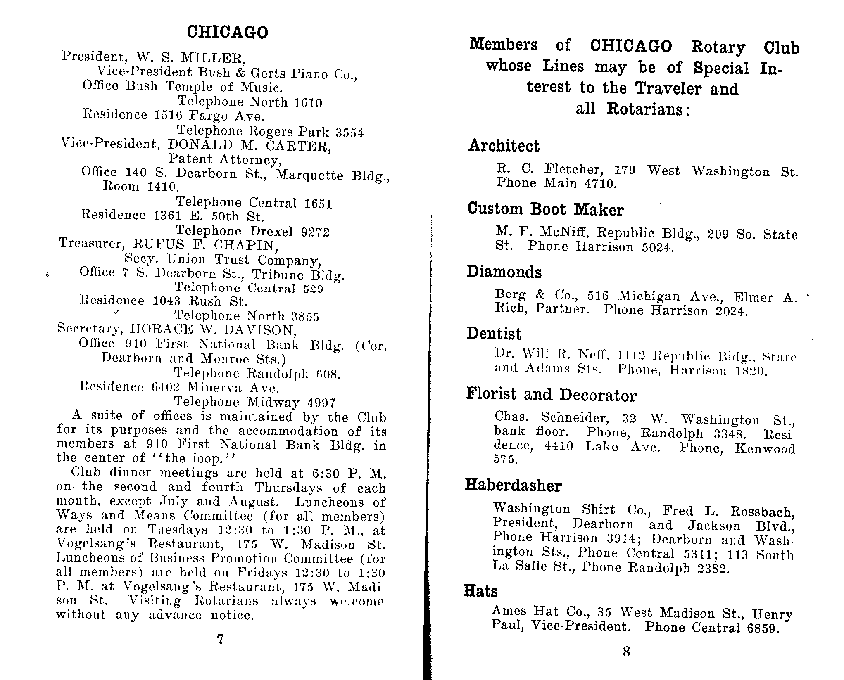
Notes:
1911年の全米ロータリークラブ連合会の会員名簿には、当時加盟していた24クラブについて3ページずつの情報が記載されています。
1ページ目はそのクラブのクラブ名と会長、幹事の電話番号と住所や例会場所や時間が書いてあります。残りの2ページにはそのクラブのテリトリーの中にある著名な企業名、電話番号と住所が書いてあります。これは遠隔地におけるロータリアン同士の取引に使われたのです。騙すより騙される方が悪いという世の中ですから、シカゴの果物商がカリフォルニアの農園と取引したとしても、果物商に注文通りのオレンジが届く確証はありません。また農園の方にも約束通りの料金が支払われる確証がありません。しかしロータリアン同士の取引ならばお互いが信頼できたわけです。
1911年の連合会の組織表には、Local Trading Committee、Intercity Trading Committee、National Trading Committeeという委員会が設置されています。Local Trading Committeeは自分のテリトリー内における取引を担当した委員会です。Intercity Trading Committeeは近隣都市間の、National Trading Committeeは全米の取引を活性化するために作られた委員会です。そういった会員同士の物質的相互扶助を連合会が積極的に援助していたのです。なお、定款から親睦と事業上の利益の促進という目的が消滅したのは1912年になってからのことです。

Slide 9
親睦派と奉仕派の対立
親睦・互恵派 ハリー・ラグルス シカゴクラブの多数派
奉仕・拡大派 ポール・ハリス アーサー・シェルドン
Notes:
1907年、ポールハリスが会長に就任し、これまでの方針を一変して、対社会的奉仕活動と他都市へのクラブ拡大に大きく転換しました。
例会における会員同士の親睦を最優先と考え、そのリーダー役をつとめたのがハリー・ラグルスでした。ラグルスは親睦派の勢力を強くするために、アーサー・フレデリック・シェルドンとチェスレー・ペリーを入会させますが、その後この二人はラグルスに反旗を示して、ポールの片腕として活躍することになります。
1908年、シカゴ・クラブに入会したシェルドンは、ポール・ハリスにその手腕を買われて、ただちに情報拡大委員長として、かねてから考えていた職業奉仕の理念をロータリーに導入しました。
ポールのロータリー運営方針の転換によって、シカゴ・クラブ内は、ポールやシェルドンたち奉仕・拡大派と、ラグルスたち親睦・互恵派に分裂し、毎回の例会は激しい議論の応酬の場となりました。混乱した議論の場を収めるためにラグルスが始めたのが、歌を歌う習慣だと言われています。印刷業のラグルスは歌集を毎回の例会で配り、これが定着してロータリーで歌を歌う習慣が生まれました。
この騒動の結果、ポールは会長2期目の途中で辞任し、シェルドンもラグルスによって情報拡大委員長を解任され、ロータリーは最初の分裂の危機を迎えました。
これを収拾するためにチェスレー・ペリーが中心となって、当時16クラブにまで拡大している全米のロータリークラブの連合体として、全米ロータリークラブ連合会が結成されました。現在の国際ロータリーの誕生です。クラブは親睦を大切に考え、クラブの親睦を阻害する要素のある理念の提唱や拡大は、連合会が行うことで、混乱の収拾が図られました。
ポールが連合会会長に、チェスが事務総長に就任し、チェスはその後32年間にわたって事務総長としてロータリーの組織を作り上げました。

Slide 10
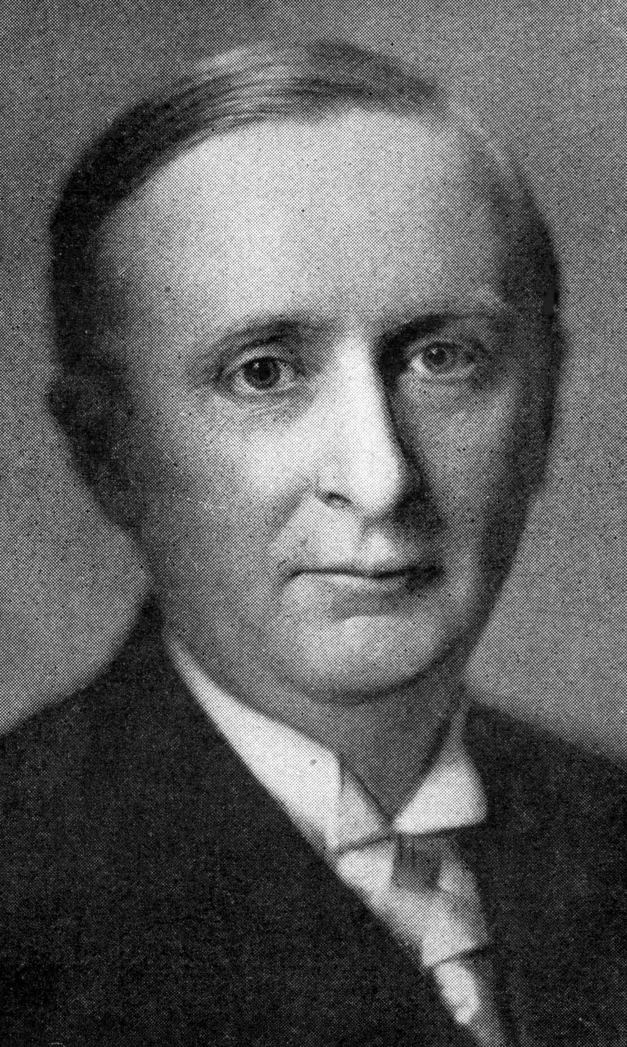
職業奉仕概念の導入
ミシガン大学経営学部修士課程で販売学専攻
1902年 ビジネス・スクール開校
1908年 シカゴ・クラブ入会
1910年 全米ロータリークラブ連合会 Business Method 委員会委員長
修正資本主義の導入
アーサー シェルドン
Notes:
ロータリーに奉仕という概念を提唱したのはアーサー・フレデリック・シェルドンです。彼は1868年5月1日、ミシガン州バーノンで生まれ、ミシガン大学経営学部のマスター・コースで、当時としては革新的な分野であった販売学を専攻しました。現在でこそ経営学はメジャーな学門ですが、当時としては極めて特殊な新しい分野の学問を学んだパイオニア的存在だったと言えるでしょう。卒業後、図書の訪問販売のセールスマンになりますが、その学問と自らの経験を基本として、1902年にシェルドン・ビジネス・スクールを設立して、経営学を教えました。
シェルドンは1908年1月にシカゴ・クラブに入会し、直ちに拡大情報委員長に就任し、更に1910年に設立された全米ロータリークラブ連合会ではBusiness Methods Committeeの初代委員長に就任して、自らが提唱した職業奉仕理念を説き続けます。
私は彼の著書を数十冊入手し、その内容を分析した結果、彼が説いていたのは、まさしく修正資本主義であることがわかりました。修正資本主義が経済界に導入されたのは1935年以降ですから、ロータリアンはその20数年以前に、ロータリーの職業奉仕理念として修正資本主義を学んでいたわけです。

Slide 11
19世紀の資本主義
資本家 対 労働者 対立の構図
ロータリーが創立された当時は、資本家の欲望が労働者を搾取した時代
利潤をあげるために、いかに安い賃金で労働者を雇うか
労働者の貧困、失業
無秩序な自由競争による経済恐慌
Notes:
資本主義とは産業革命後の社会における資本家と労働者による経済体制のことで、資本家対労働者の対立の構図だと考えられています。
19世紀から20世紀初頭、すなわちロータリーが創立された当時は、醜い資本家の欲望が労働者を搾取した時代でもありました。
資本家が原材料費から労働者に支払った賃金を差し引いたものを利潤だと考えれば、いかに安い賃金で労働者を雇うかが利潤を増やす鍵となり、そこが労働者の貧困、失業などの問題や、無秩序な自由競争による経済恐慌などの大きな社会矛盾を生む原因になりました。

Slide 12
修正資本主義
資本主義のもたらす社会矛盾や害悪を緩和するための施策 修正資本主義
ジョン・ケインズ
法規制による資本家の活動規制
公共事業等による失業者対策
従業員の福利厚生
シェルドンの理念
経営学の原理原則に基づく企業経営
利益の適正配分 従業員対策
Notes:
19世紀から20世紀の初頭、すなわちロータリーの創立当初は、資本家が大きな利潤を生むために労働者を劣悪な環境の中で働かせる時代でした。資本主義のもたらすこれらの社会矛盾や害悪を和らげたり克服するために考えられたのが修正資本主義です。
政府が公共事業などで失業者を減らしたり、法律で公害や悪い環境をもたらす資本の活動などを規制したり、従業員の福利厚生を図ったりして、これらの矛盾を和らげていこうという考え方です。
この考え方を発表したのがジョン・ケインズであり、世界大恐慌後の1935年に発行された著書の中で、修正資本主義とは資本主義のもたらす貧困、失業、恐慌などの社会矛盾や害悪は資本主義制度そのものを変革しなくても、ニューディール政策やマクロ政策の展開、政府による公共投資が企業家のマインドを改善することで経済全体の投資水準が底上げされることによって緩和し、克服できると述べています。
ケインズは1905年 にケンブリッジ大学を卒業して、この著書を書いたのは1935年ですから、シェルドンはこの考え方を30年も先取りしていたことは驚異的なことです。
シェルドンの職業奉仕理念は、継続的な事業の発展を得るためには、自分の儲けを優先するのではなく自分の職業を通じて社会に貢献するという意図を持って事業を営む、すなわち会社経営を学問だととらえて、原理原則に基づいた企業経営をすべきだと考えました。また利益を独占するのではなくて、従業員や取引に関係する人たちと適正に再配分することが継続的に利益を得る方法だと考えたのです。すなわち当時からすれば、来るべき修正資本主義を先取りしたアーサー・フレデリック・シェルドンの奉仕理念は極めて斬新な考え方であったと言えましょう。
1908年にシカゴ・ロータリークラブに入会したシェルドンは、その考え方をロータリーに導入し、1911年に、当時のロータリークラブ連合体が、そのままロータリーの奉仕理念として採択し、さらにその考え方は職業奉仕となって現在に至りました。

Slide 13
顧客に満足度を与える具体的経営方法
高い品質 安全性
適正な価格 需要供給のバランス
経営者・従業員の接客態度
豊富な品揃え
公正な広告 虚偽・誇大広告
高い商品知識 高度な専門知識
アフター・サービス PL法
リピーター新規顧客の獲得
結果として高い職業倫理に繋がる
Notes:
シェルドンは持続して繁栄し発展しているいくつかの企業に共通して見られる特徴を、サービスと名づけました。販売する商品や提供するサービスの品質が高いことが大切です。
適正な価格で品物や技術を顧客に提供することも大切です。いつでも、どの場所でも、顧客がリーズナブルだと感じる価格を設定することが必要です。
事業所における経営者、従業員の接客態度もサービスです。無愛想な態度をとられると、二度と行きたくなくなるものです。十分な品揃えもサービスです。公正な広告もサービスです。取り扱いの商品に対する知識も大切です。最近のように、異業種への転向が盛んな時代では、商品知識も不充分のまま、単に売りっぱなしにする店がかなりあるようです。商品のアフター・フォローも大切です。一度自分の店で売った品物に対して責任を持つことが大切です。こういったものを総称して、シェルドンはサービスという言葉を使ったのです。
こういうことが守られている店には、もう一度行ってみようという気が起こりますし、親しい人を紹介しようという気も起こります。一現さんだけを相手にしていたのでは、事業の発展は望めません。リピーターが再三訪れるからこそ、事業が発展するのです。たとえ一時的に客が行ったとしても、その客が一回行っただけで愛想を尽かし、二度と訪れなかったら、その店は必ず衰退します。これは製造業であらうと、小売業であろうと、医者であろうと同じです。これは現在でも立派に通用する真理です。シェルドンの職業奉仕理念は、このことを理詰めに説いているのです。

Slide 14
事業における人間関係学
事業上得た利益は、事業主のみのものではない。
事業は、経営者、従業員、取引業者、顧客、同業者すべてによって支えられている。
これらの人々と、利益を適正に配分すれば、自らの事業は継続し発展することを、自らの事業所で実証する。
自らの事業所でそれを実証することによって、業界全体の職業倫理が向上する。
利益の適正配分
倫理基準の向上
Notes:
もう一つは人間関係学から見た利益の適正な再配分です。私たちがロータリアンの身分を保っているのも、ロータリーの会合に出られるのも、ひとえに自分の事業が上手くいっているからです。これは、事業主の力量によるところが大ですが、会社で働いてくれている従業員、事業所に色々な品物を納めてくれている取引業者や下請け業者、事業所から品物を買ってくれる顧客、さらに、その事業が、その町の中で普遍的に営んでいけるのは同業者がいるおかげであることを忘れてはなりません。
事業主を取り巻く全ての人たちのおかげで事業が成り立っていることを考えるならば、得た利益を、事業主が一人占めするのではなく、事業に関係する人たちと適正にシェアをしながら、事業を進めていけば、必ずその事業は発展していくはずです。そのような経営方針を採用して事業が発展していく様を、自らの事業所をサンプルとして実証すれば、同業者の人たちは、その事業態度を真似るに違いありません。そうすれば、業界全体の職業倫理が上がっていくというのが、He profits most who serves bestのもう一つ意味です。この考え方は今も昔も変わらない真理です。

Slide 15
職業奉仕と社会奉仕の対立
利益の
適正配分
職業倫理
高揚
自己改善
理念提唱
個人奉仕
人道主義
的活動
実践活動
金銭的
奉仕
団体奉仕
Notes:
1922年頃、職業奉仕と社会奉仕の実践活動をめぐる対立が起こりました。当時のアメリカの中小クラブが競って実施した社会奉仕活動に、身体障害児対策があります。身体障害児救済活動が活発化すると共に、マンパワーや経済的負担をめぐって、いろいろな問題が起こってきました。
職業奉仕派の人たちは、本質的なロータリー活動は職業奉仕であり、利益の適正配分、職業倫理高揚、自己改善、理念提唱、個人奉仕であると主張しました。
社会奉仕派の人たちは、弱者に涙することが人間の道であり、人道主義的活動、実践活動が重要で、金銭的奉仕、団体奉仕になることも止むを得ないと主張し、お互いに一歩も譲らず、まさにロータリー分裂の危機を迎えたのです。

Slide 16
決議23-34
すべてのロータリー活動の指針
ロータリーの奉仕理念の定義
Service above self
He profits most who serves best
国際ロータリーとロータリークラブの役割
実践哲学の定義
奉仕活動の実践は個人奉仕が原則
クラブが行う奉仕活動の制限
Notes:
その混乱を避けるために、RI理事会が提案したのが決議23-34です。決議23-34はロータリーの綱領に基づくすべての実践活動に対する指針であると同時に、Service above self と He profits most who serves best の二つの奉仕理念をロータリー哲学として定義したものです。
決議23-34は、国際ロータリーやロータリークラブの役割および実践哲学を定義し、さらに職業奉仕と社会奉仕の理念の調和を目指すために、職業奉仕を前提としながらも、一定の条件の下ではクラブの団体奉仕活動を認めています。

Slide 17
世界大恐慌
世界大恐慌による経済危機
政権交代による政治的危機
経済政策の変更 ニューディール政策
1937年夏 最悪の状態 「恐慌の中の恐慌」
軍需産業の積極的育成
ロータリアン企業の迅速な業績回復
Notes:
1929年10月の世界大恐慌を契機にした政治・経済的な大きな変化が起こりました。
1932年、共和党のフーバー大統領(ブルッフRC会員)から、民主党のルーズベルト大統領へ政権交代しました。
ニューディール政策を採用し、金本位制廃止、公共事業の創出、企業活動と労使関係の制限という一連の政策を実施しますが、
1937年夏に、「恐慌の中の恐慌」といわれる最悪の状態となりました。
そこで、折からの国際的緊張を利用して軍需産業の積極的育成をはかることで、やっとこの危機を乗り越えることができました。
シェルドンが提唱した職業奉仕理念は修正資本主義そのものでしたから、すでに最新の企業経営方針を先取りしていたロータリアンには、そんなに大きな経済的ダメージをあたえることはありませんでした。修正資本主義に基づく職業奉仕理念の構築、道徳律の制定、事業における道徳律の適用、四つのテストといった職業奉仕の実践活動も効を奏して、ロータリアン自身が不況に耐えうる実力をつけており、ロータリアン企業は迅速に業績を回復していきました。

Slide 18
企業経営者の分化
戦後における企業の巨大化
企業経営の専門家としての経営者
サラリーマン社長の出現
絶対的権限を持たないロータリアンの出現
ロータリーの理念を実践に移すことの困難さ
資本家 対 経営者 対 労働者
Notes:
第二次世界大戦後の修正資本主義に基づく経済発展はすさまじく、企業は巨大化していきます。
資本家一人の力で企業を経営していくのは困難となり、資本家とは別に企業経営を専門的に行う経営者が出現します。もちろん資本家が経営者を兼ねている場合もありますが、企業経営に秀でた人を外部から招聘することも盛んに行われ、いわゆるサラリーマン社長が出現します。
ここで、従来の資本家対労働者の構図は、資本家対経営者対労働者(従業員)の構図に変化していくのです。
さらに企業が巨大化すると各地に支店や出張所ができてその所長クラスの人たちがロータリー活動に加わってくるようになりました。
資本家がロータリアンであった時代、すなわち企業のオーナーがロータリアンであった時代は、ロータリーの職業奉仕理念はただちに職場全体に浸透することが可能でした。しかしサラリーマン社長や支店長には絶対的な権限がないために、必ずしもロータリーの理念通りに企業経営をすることが不可能となってきました。
元来ロータリークラブは絶対的な権限を持っている中小零細企業のオーナーが集まって、理想的な職業奉仕理念を編み出し、それを自らの企業に取り入れて実践に移すための組織ですから、企業が巨大化して簡単に軌道修正ができなくなったり、絶対的な権限がない人がロータリアンになることは想定していなかったと思われます。ロータリーの奉仕理念を遵守するために、首を覚悟で上役に抗議する支店長を期待することは、事実上無理なことでしょう。個人事業家は別として、例会において学んだ職業奉仕の理念を、自分の職場で実践に移すという効果は徐々に期待できなくなっていったのです。

Slide 19
ロータリーの危機
経済システムの変化 新資本主義の台頭
虚業的投資会社・職業倫理の低下
職業奉仕理念の変化と衰退
国際ロータリーの変化
中央集権化と活動方針の変化
クラブの管理運営の変化
クラブ例会の形骸化・ロータリアンの魅力低下
Notes:
さて私は、1970年代後半から、ロータリーは大きな危機の時代に突入したと考えています。会員数の統計などからは1990年代後半からロータリーの衰退が起こったように見えますが、実はその前兆とも考えられる様々な出来事がこのころから起こってきているからです。
その原因なり現象を具体的に表せば、次の四つの項目にまとめることができると思います。
①経済システムが大きく変わって、新資本主義の考え方が市場を支配して、ヘッジ・ファンドに代表されるような利潤のみを追求する虚業的投資会社が現れて、経済の実態を変えると共に職業倫理の低下をもたらしたこと。
②シェルドンの提唱した職業奉仕理念が誤って解釈されるようになり、さらに職業奉仕よりもボランティア活動の方が重要視されるようになったこと。
③国際ロータリーの組織が巨大化し中央集権化して、ロータリークラブはあたかも下部組織のような体をなしてきたこと。国際ロータリーの活動方針が変化し、ロータリー本来の活動である職業奉仕団体からNPOとしてのボランティア活動に転換したこと。なおこれに伴って財団寄付が重要視されるようになったこと。
④会員減少に対処しボランティア活動を効率よく行うためにCLPが推奨され、その結果例会や親睦が軽視され、ロータリアンとしての魅力やメリットが低下したことなどがあげられます。
すなわちこれらの諸問題を解決することによってのみ、ロータリーは奉仕クラブとして生き延び発展することができるのです。そこで各項目について考えてみたいと思います。

Slide 20
① 経済システムの変化 新資本主義の台頭
Notes:
1970年代半ば頃から企業の国際化が進んでグローバル時代に突入してすると、資本家対経営者対労働者という、三者対立の中に、第四の存在とでもいうべき、投資ファンドに代表される疑似資本家が加ってきて、資本家、疑似資本家、経営者、労働者の四極対立の構図になりました。この四極対立の構図のことを新資本主義と表現しています。

Slide 21
新資本主義
自らは資本を持たない疑似資本家の出現
投資ファンドの暗躍
レバレッジなどの技法を使って、オイル、穀物、不動産などあらゆる分野に先物投資
世界中のほとんどの投資銀行や証券会社がこれに加わる
M&Aによる企業乗っ取り
資本家 対 疑似資本家 対 経営者 対 労働者
Notes:
新資本主義は新自由主義と混同されやすいのですが、新自由主義とはアダム・スミスが「国富論」で説いた、政府の規制を緩和・撤廃して民間の自由な活力に任せ成長を促そうとする経済政策の延長線上にありますが、新資本主義が構成要素としている疑似資本家の存在を想定したものではありません。
この疑似資本家というのは自分たちは資本家ではありませんが、お金を持っている人たちから資金をかき集めて、その資金をレバレッジなどの技法を使って何十倍いや何百倍にも増幅させて、オイル、穀物、不動産などあらゆる分野にデリバティブ(先物投資)をかけて、人為的なバブル景気を作りました。ガソリン、穀物価格、貴金属の高騰やドバイにおける異常とも言える不動産景気などは、すべて投資ファンドによって引き起こされたものです。さらに問題を大きくしたのは投資ファンドにつぎ込まれた資金が、個人資産やオイル・マネーのみならず、大きな利回りを期待した世界中の銀行や年金がこれに飛びついたことです。日本の企業年金も例外ではありません。
アメリカではスチール・パートナーズなどの数多くの投資ファンドが生まれ、その後ほとんどの投資銀行や証券会社がこれに加わりました。日本ではホリエモンや村上ファンドがこれを真似し、メガ・バンクがこれに続きます。さらに利益のみを目的としたM&Aが横行します。

Slide 22
虚業と実業の違い
虚業
疑似投資家による金儲けの手段
実業
職業を通じて社会に貢献奉仕
会社・従業員・顧客の利益のためのM&A 実業
会社乗っ取りのためのM&A 虚業
Notes:
実業と虚業との違いは、事業を経営する目的が職業を通じて社会に貢献するためか、それとも単に金儲けをするためかで区別するならば、利益の追求を第一義に掲げるこれらの疑似投資家たちは虚業家だということになります。
疑似資本家たちは、利益の追求のみを唯一の目的として、あらゆるものを投資の対象にして、コンピューター工学を駆使しながら、安い時に買い、高い時に売るという作業を繰り返すのです。そこには職業を通じて社会に奉仕するという考えはまったくありません。
会社・従業員・顧客の利益のためのM&Aは実業ですが、会社乗っ取りのためのM&Aは虚業ということになります。
そしてこれらの虚業家たちによる不祥事が世界各地で起こりました。

Slide 23
アメリカの政策
共和党 小さな政府
個人の自由と責任を重視
市場原理に委ねる経済政策
民主党 大きな政府
社会保障を重視
国による経済支援
世界経済恐慌
Notes:
すべてを市場の原理に委ねる新資本主義を許したのがアメリカのロータリアンを基盤にした共和党政権であり、日本の経済界もこれに追従していたわけです。
アメリカの共和党は、個人の自由と責任を重視する政策を取っています。経済政策でもなるべく政府による規制を排除して市場の原理に委ね、治安でも自己防衛を原則にするために銃器の所持を認め、医療費も自分で支払うことを原則として、その代わり、税金の安い小さな政府を目指します。
これに反して民主党は、経済政策にもある程度の制限をかけ、医療や教育や社会保障を充実する代わりに、大きな政府にならざるを得ません。
どちらが理想的かについては、アダム・スミスかケインズかと同様に意見の分かれるところですが、ごく最近になって民主党のオバマ大統領が就任するまでは、RIやアメリカのロータリークラブの中にはネオ・コンサーブティブスや新資本主義の考え方が深く染み込んでいたことは間違いのない事実です。
自分の儲けのためだけにM&Aやデリバティブやレバレッジとあらゆる手段を使って錬金術に狂奔することを許す、共和党の資金源となったエンロンを始め、石油や穀物や貴金属や不動産を買い漁った投資ファンドを生み出した揚句、サブプライム・ローン問題に端を発した世界経済恐慌をもたらしました。
アメリカの共和党政権の外圧によって、日本においてこの考え方を積極的に導入したのが、小泉・竹中ラインです。

Slide 24
労働者対労働者の対立
正規雇用者対非正規雇用者の対立
有能な人材を正規雇用者として確保
単なる労働力として使う人を低賃金で雇う
移民労働者の雇用
Notes:
この頃から、資本家対労働者という基本的な対立の構図の中に、労働者対労働者という新たな対立の構図が現れます。
それは正規雇用者対非正規雇用者の対立です。すなわちニートとかフリーターとか言われる非正規雇用者と、従来からの終身雇用制の中にいる正規雇用者です。
これは企業がグローバル競争に勝つために、有能な人たちはしっかり確保する代わりに、単なる労働力として使う人たち低賃金で雇うということです。
さらにもっと大きな変化が起ころうとしています。それは非正規雇用者よりももっと低賃金で雇用することができる移民労働者の存在です。アメリカやヨーロッパではさして珍しいことではありませんが、日本でも、日系ブラジル人労働者やインドネシアやフィリピンからの看護師など今後避けることができない問題となることでしょう。

Slide 25
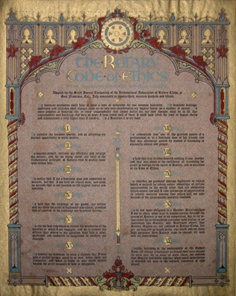
② 職業奉仕理念の 衰退と変化
Notes:
こういった風潮の中から、シェルドンが提唱した修正資本主義を根底とするロータリーの職業奉仕の考え方がすたれると共に、異質な思考に変化していきました。

Slide 26
職業に対する考え方の変化
従来の職業感
額に汗して働く・勤勉
永年雇用・年功序列・会社への忠誠
労使の目的意識の変化
雇用体系の変化
職業に関する目的の変化
市場の原理に任せ、倫理感による規制を排除すれば、拝金思想に満ちた新資本主義に陥る
Notes:
かつて私たちは、陰日なたなく額に汗しながら、もくもくと働く姿を尊いものだと教えられてきました。会社は永年雇用、年功序列を原則としながら社員の福利厚生や教育にも気を配り、社員はそれに応えるために会社に忠誠を誓うことを当然だと考えてきました。すなわちアーサー・フレデリック・シェルドンがロータリーに提唱した修正資本主義に基づいた職業奉仕の理念を反映した社会でした。
しかし昨今はその考え方が大きく変わってきました。労使の目的意識が変化し、雇用体系も変化てきました。効率よく働くことが美徳とされ、生活費を稼ぐのに必要な時間だけ働いて、余暇を楽しむという風潮さえ生まれました。職業に関する目的も大きく変化し、企業は利益の追求を第一義に考えて会社を運営し、従業員は高い収入を得ることを第一義に考えて働くようになってしまいました。
何れの生きざまが正しいのかは、私には判断し兼ねます。ただ、企業経営に関しては、すべての規制を外して市場の原理に任せ、さらに倫理感による規制を排除すれば、究極の拝金思想に走った何でもありの弱肉強食のハゲタカの社会、すなわち新資本主義に陥ることが実証されました。しかしその虚構の社会も巨額の年金基金や現実の通貨の何百倍もの借金を残して世界的な不況をもたらして崩壊することも同時に学んだのです。

Slide 27
職業奉仕理念の変化
職業を持たないクラブが、どのようにして職業奉仕を実践するのか
クラブが行う職業奉仕の実践
職場訪問
優良従業員表彰
ボランティア活動
Notes:
ロータリーの中核となる奉仕理念が職業奉仕であるにもかかわらず1948年にRIの職業奉仕委員会が廃止になります。
1987年に40年ぶりに復活されたRI職業奉仕委員会が、「職業奉仕に関する声明」を発表しますが、実はこの中に書かれている、「クラブが職業奉仕を実践する」という文章について疑義が生まれてきます。何故ならば、シェルドンの職業奉仕理論の中からは、クラブが職業奉仕の実践を行うという発想は出てこないからです。職業を持っている個人だから職業奉仕の実践ができるのであって、職業を持たないロータリー・クラブがどうやって職業奉仕の実践をするのかということです。
さらにRIはその具体例としても職場訪問、優良従業員の表彰、ボランティア活動をあげていますが、これが職業奉仕活動かどうか、疑問の残るところです。素晴らしい職業奉仕の実践をしているクラブの会員の事業所を訪問するのならばともかく、ほとんどの職場訪問は、ビール工場へ行って一杯よばれて帰るのが定石ですし、優良従業員の表彰は、その人の地域社会における職業上の功績を表彰するのですから、厳密には社会奉仕であって職業奉仕とは言えないのではないでしょうか。
もう一つの間違いは、ボランティア活動を職業奉仕の範疇に入れることです。医者という立場でフィリピンに行って白内障の手術をするのは職業奉仕ではありません。何故ならば、その医者はこの活動の受益者ではないからです。国内でボランティア活動をすれば社会奉仕、外国ですれば国際奉仕です。ボランティア活動をする活動の場所がどこであるかによって、社会奉仕か国際奉仕に分かれてくるとしても、これが、職業奉仕活動ではないことは確かです。

Slide 28
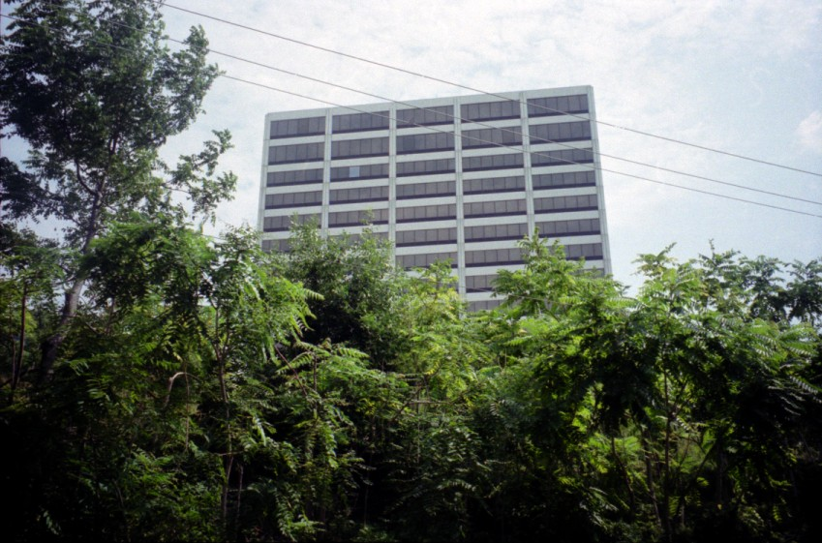
③国際ロータリーの 中央集権化と 活動方針の変化
Notes:
現在のRIはいろいろな問題を抱えています。
アメリカを中心にした中央集権化が進んでいるような感じを受けます。

Slide 29
RIの問題点
アメリカン・スタンダードによる管理運営
職業奉仕理念の衰退とボランティア組織化
理事会の権限強化・理事会決定の乱用・規定審議会の無視・不十分な情報公開
RI理事会とRI事務局との意思不統一
事務職員の官僚化、肥大化
資産運用に関する危惧 軍需産業への投資
イリノイ州法下における組織運営の問題点
宗教・言語・文化を尊重した中間管理組織による運営を考慮する必要がある
Notes:
ロータリーのような国際的な組織ではGrovel Standardに基づいて組織管理をする必要があるのですが、最近はAmerican Standardを押し付けているように感じます。エバンストン帝国と揶揄する人もいるようです。情報発信も英語ですればこと足れりといった対応です。私達は同じように人頭分担金を払っているわけですから、少なくとも公式言語として採用されている言語では、同時に情報提供をすべきだと思います。RIウエブ・サイトを通じてどんどん英語の情報が発信されるのに、英語以外の情報は極めて限られている現状です。以前は与えられていた日本人ロータリアンに対する翻訳権も現在は与えられていません。RI本部で日本語の翻訳を行っている職員は翻訳の専門家ではありませんから、意味不明な邦訳が送られてくることもしばしばです。
ロータリーが他の奉仕団体と異なる唯一の特徴が職業奉仕の理念と実践だったのに、現在のRIは職業奉仕に関する関心がほとんどありません。奉仕活動は人道的なものに限られ、ボランティア組織化の一途をたどっており、最近のRI会長はロータリーを世界最大のNPOと位置づけているようです。このまま進めば数多く存在するボランティア組織の一つとして埋もれてしまうような気がしてなりません。
理事会の権限が次第に強化されていくような感じがします。理事会決定は単なる決定であり、RI役員である地区ガバナーは別として、クラブや個々のロータリアンを拘束しないにもかかわらず、あたかも強制力があるかのような感を抱かせます。更に規定審議会で決議案として採択されたにもかかわらず、理事会がそれを無視するケースが日常化しているようです。2004年規定審議会で地区大会の会長代理派遣中止や地区大会日程の短縮、歴史的に重要な文書の保存などが採択されたにもかかわらず、その実施を理事会が拒否しましたし、2007年規定審議会における決議案のほとんどはこれを否定する結論を出しています。理事会の議事録についてもそれが全面的に公開される日は遠い感がします。
理事会の考え方とRI事務局の考え方にかなりの違いがあるようで、特にクラブ・リーダーシップ・プランの実施に関してRI理事会や一部の元RI会長は慎重であるのに対して、事務局は既定の事実として積極的に推進しようとしているなど意思の不統一が見られます。さらに、RI理事会やRI事務局の考えの通りに、クラブやロータリアンの行動を拘束しようという考え方が横行しているようです。
ロータリー事務局の肥大化と官僚化が進み、日本の官僚制度をそのまま輸出したかのような錯覚すら抱かせます。もっとも、RI会長は1年、理事は2年の任期しか事務局を訪れないのに、事務職員は長期間勤務しているのでその情報量に大きな差があることは否めませんが、理事会が事務局をコントロールすることは大切なことだと思います。
RIの資産運用に対する考え方が我々とは違うことも大きな問題です。投資によって大きな損失をだした場合、いったい誰がその穴埋めをするのでしょうか。さらに投資先の選定についても、投資効率を優先するあまりロータリーの奉仕理念に合致しない軍事産業のような企業が投資先になっていないかどうか疑義が持たれているようです。
ロータリー財団がイリノイ州法の下にあることも大きな問題です。人道的奉仕活動に公平に使うべきである浄財が、アメリカの法律の下に、それも州法の定めによって、その使途が左右されるのはおかしいことであり、当然のことながら、ロータリー財団は政治的な意図によって左右されない中立国に置くべきだと思います。
世界各国には固有の文化や言語や思考や慣習があります。人道的援助活動のニーズも地域によって大きな差があります。従って、ロータリー運動を更に発展させて全世界に広げていくためには、アメリカ中心の組織管理ではなく、これらの要素を勘案しつつ、RIBIのような中間管理組織を作って、きめ細かい地域の現状に合わせた管理をすることを考える必要があるのではないでしょうか。

Slide 30
ボランティア組織への転換
1962年 世界社会奉仕の提唱
1966年 財政援助に関する制限条項撤廃
1978年 3－Hプロジェクト
1979年 ポリオ根絶プロジェクト
NPO組織への転換宣言
財団補助金使途の段階的変更
Notes:
RI主導で、ロータリーを職業奉仕団体から人道的奉仕活動をするボランティア組織に転換しようとする試みが積極的に行われています。
WCSは1962年に、元RI会長ニッティシ・ラハリーによって提唱された新しい考え方の社会奉仕活動です。世界中に一人でも貧しい人がいる限り、人類は幸福にはなれないという考え方から、国境を越えて、飢餓、貧困、疾病等に関する援助活動をする制度です。そのために、1966年に従来は禁止されていた他地区への財政援助が可能となり、現在では国際奉仕活動の中核になるまで成長したプログラムです。
1978年には地域社会の人たちの自力を援助するための3-Hプロジェクトが、
1979年にはポリオを根絶しようというビッグ・ブロジェクトが誕生して現在に至っています。
最近のRI会長の中には「世界最大のNPOであるロータリー」と表現する人もおり、ロータリー財団の使途も、本来の学生に対する奨学金が大幅に制限されて、人道的補助金に優先的に使われるようになりました。
もはやRIの中にはシェルドンの職業奉仕理念を語る人は存在せず、潤沢な資金を得て人道的奉仕活動の実践をするために、ビル・ゲイツ・シニアに代表されるような資産家を名誉会員に迎えて資金集めに狂奔する風潮は非常に残念なことです。

Slide 31
④クラブ管理運営の変化 クラブ例会の形骸化 ロータリーの魅力低下
Notes:
最後にクラブ管理運営を変えて、クラブ例会の形骸化をなおし、クラブ･ライフを魅力あるものにする方法を考えてみたいと思います。

Slide 32
世界の会員数推移
Notes:
世界における会員数の変化は、クラブ数は増えていますが、会員数は2000年に最低となり、その後2002年にはピークを迎えましたが、その後は増減を繰り返しています。ヨーロッパ以外の先進国は会員が減っていますが、発展途上国、特にインドは会員数が激増して、日本を抜いて世界第二のロータリアンを擁しています。

Slide 33
日本の会員数推移
Notes:
日本における会員数の変化も、クラブ数が増えているにもかかわらず、会員数は1997年をピークにして、減少の傾向が続いています。なぜこのような現象が起こっているのかをよく考えてそれに対処する必要があります。

Slide 34
日本ロータリーの活性化
純粋親睦の必要性
業界と会員の相互扶助による事業の発展
例会の重要性の再確認
日本のロータリーの認知度の低下
費用負担の問題
ロータリアンに対して
大きなメリットを与えることが
クラブを活性化する最善の方策
Notes:
企業経営上の問題点を胸襟を開いて相談できる環境がクラブ内にあるでしょうか。自分が直面する問題を親身になって相談できる友人がクラブ内にいるでしょうか。ロータリークラブ創立の原点が親睦にあったことを思い起こして、今一度クラブ内に真の親睦を確立する必要があります。
そのためには、いたずらに会員増強に奔走するのではなく、会員の職業分類を含めた会員の資質を今一度洗いなおす必要があるのかも知れません。クラブ内にライバルや利害関係に深く関わる会員が存在すれば、真の親睦は成り立ちません。
業界を代表する経営者が会員である原則からは、会員同士は最高の取引先であるはずです。取引を会員同士だけに限定したり、会員同士の取引に特別の配慮を要求することに、世間の批判を浴びたわけで、広く広げた取引先の中から会員を優先的に選ぶことは、何の支障もありません。業界の中で最も優れた人を会員として選ぶことで、そのクラブもその人が属する業界全体も繁栄していくことを忘れてはなりません。
ボランティア活動を優先するあまり、例会が軽視されることは、ロータリーの魅力をそぐ大きな原因となります。毎週1回の例会は会員相互が職業上の発想の交換を通じて親睦を深めると同時に奉仕の哲学を研鑽する生涯学習の場でもあります。米山梅吉翁は「ロータリーの例会は人生の道場」と述べていますし、「Enter to learn, go force to serve 入りて学び出でて奉仕せよ」という言葉を忘れてはなりません。
世界で一番高い会費を払って、その上任意だとは言いながら、半ば強制的にロータリー財団や米山奨学会の寄付を割り当てられます。その見返りとして得られるものは、ロータリーの友情と人道的奉仕活動に参加したという達成感かも知れませんが、支払った会費や寄付金に比べて、あまりにも低い世間の評価も、衰退の大きな理由になっているのではないかと思います。日米のロータリーの衰退に比べて、ヨーロッパや途上国ではロータリアンが増加しています。ヨーロッパ諸国では徒にボランティア活動に走ることなく親睦の場として例会を大切にしていることが会員減少を抑える大きな原動力となっていますし、途上国では地域社会のニーズに従って積極的に活動するロータリアンの姿が間近に見られることが会員激増につながっています。
高級ホテルにおける例会、豪華な食事も再考の余地があります。お茶とケーキのアフタヌーン例会やモーニングセットの早朝例会に切り替えるのも一つの考え方です。
多額な事務所費にも大きな問題があります。すべての雑用を事務局に任せるのではなく、会員が自分の役割を分担することで楽しくて効率的なクラブライフが行われるのです。またメーリングリストや週報などに積極的にIT環境を整備することによって費用を節減する必要があります。
ロータリーの創立当初、我も我もとこの運動に参加したのは、大きなメリットがあったからであり、今、ふたたびこのメリットを取り戻すことが、クラブを活性化する最善の方策ではないでしょうか。

Slide 35
近未来の予測
地球人口 95.4億人 先進国人口 12.5億人
発展途上国の人口爆発
先進国の少子化
飲み水、食料の不足、自然環境の破壊
多発的な紛争、破壊
利他主義・人道主義・集団の英知で世界を修正するトランス・ヒューマンの出現
ロータリーの存在感
Notes:
21世紀の半ばごろには世界はどうなっているのでしょうか。そのころまでロータリーが存続していたら、多分そのころにロータリーは大きな危機を迎えることになると思います。
国連の人口予測によれば2050年の人口は95億4000万人、その内先進国人口は12億5000万人ですから、発展途上国における人口爆発、先進国における少子化が極端に進むものと考えられます。その結果発展途上国から先進国の大都市への大量の民族移動がおこなわれることが予測されます。
中心都市では人口の爆発的増加にインフラが対応できずにスラム化し、飲み水や食料の絶対量が不足すると共に、自然環境の破壊によって人類を含む動植物が生き延びることができなくなる事態さえ考えられます。
フランスの経済学者ジャック・アタリ氏はその著書の中で、アメリカはこの世界的な不況で国内に目を向けざるを得なくなり、世界での影響力を失って世界は多極化迎え、小国家分立を経て徐々に国家の機能が失われていくと予測しています。
そして自由競争に打ち勝った世界規模の巨大企業が生き残り、社会保障、経済、軍隊をコントロールする時代が出現するであろうと予測しています。
アタリ氏はその巨大企業群の構成員を数千万人、その下に属する中流階級を40億人、下層階級を50億人と考え、その下層階級の人々が貧困や飢餓や疾病から逃れようとする力が、破壊や武力闘争につながって、結果として各地で多発的に紛争が起こり、市場を大きく混乱させたり、テロによって破滅に追いやる危険性を指摘しています。
前述の新資本主義が世界経済を支配していれば、地球は間違いなく破滅への道を歩みますが、アタリ氏はその悲劇的な結末をさけるための人類の英知として世界を牽引していく集団が出現して地球を救うと予言しています。
これらの人たちは他人のことを思いやり、人道的奉仕活動や他者に対する理解に熱心であり、自分たちの活動のために必要な手段を自ら開発していきます。個々のメンバーの知識や行動力のみならず、集団の智恵や資源の分配を通じて、市場では解決のつかない問題を扱い、世界の歩みを修正していくと述べています。そうです。ロータリアンのような人たちこそが地球を救うと結論付けているのです。
ロータリーのHe profits most who serves bestとService above selfの理念こそがその定義に当てはまり、ロータリアンの存在とその奉仕活動の実践こそが、未来の地球を救う貴重な存在となることを予測したシナリオだと考えますが、皆様はどのように思われますか。

Slide 36
2650地区 地区協議会
完
ロータリーの
経営哲学
2680地区 PDG 田中 毅

